Slide 1
View
Controller
Model
메인화면 ( jsp 또는 html 파일명 )
등록 검색 삭제 페이지로 넘어가게 함
ValueSearch
1)ValueVO,ValueDAO객체를 이용
입력받은 정보(grade)에 해당하는
Losal과 hisal값을 request의 Attribute
에 등록한후
2)결과 화면으로 forward한다
ValueVO
검색 화면( jsp 또는 html 파일명 )
Grade값을 입력 받아서
해당 grade의 losal과 hisal을 출력하는데 출력화면으로 넘김
ValueSearch.servlet으로 넘긴다
ValueDAO
ValueImport
1)ValueVO,ValueDAO객체를 이용
입력받은 정보를 value 테이블에 저장
3) 입력받은 정보모두 request의 Attribute
에 등록한후 결과화면으로 forward한다
등록화면 ( jsp 또는 html 파일명 )
Grade, losal ,hisal 값을 등록.
ValueImportservlet으로 넘김
삭제화면 ( jsp 또는 html 파일명 )
삭제하고 싶은 grade를 입력한다.
ValueDeleteservlet으로넘김
ValueDelete
1)ValueVO,ValueDAO객체를 이용
입력받은 grade에 해당하는 레코드를 DB 테이블 에서 삭제한다.
2)메인화면으로 redirect 한다.
결과 화면 ( jsp 또는 html 파일명 )
Request의 Attribute에 등록된 정보를 화면에 출력

Slide 2
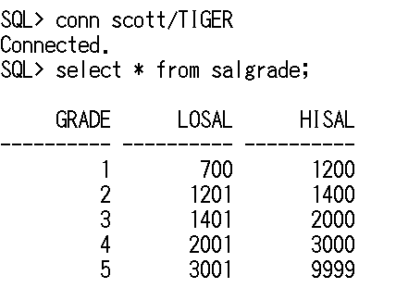
Salgrade 테이블에 다음과 같은 기능이 가능한 웹 프로그램을 작성을 위한 설계를 하세요.
등록
검색 – grade 값을 입력 받아 해당 grade의 losal과 hisal 검색하여 출력
삭제 - grade 값을 입력 받아 해당 레코드 삭제.

